Slide 1
Busca em labirintos
Por:
Caio A. D. Basso, Gabriel G. Lorencetti,
Henrique de S. Q. dos Santos e Witor M. A. de Oliveira

Slide 2
Introdução
Objetivo do trabalho
Comparar o tempo de algoritmos de busca
10 labirintos de tamanho diversos (alguns com mais de um possível caminho até o objetivo)
3 algoritmos de busca informada
2 algoritmos de busca cega

Slide 3
Implementação
A linguagem escolhida foi Python 3
10 labirintos gerados aleatoriamente no dCode
Modificados pelos integrantes
Alguns com mais de um possível caminho até o objetivo
O labirinto foi representado por meio de um grafo com lista de adjacências
Apenas foram armazenados as posições possíveis (caracteres *, # e $ na especificação)

Slide 4
Algoritmos de busca cega
Busca em profundidade ou Depth-First Search (DFS)
Versão iterativa
Sempre encontra o caminho, se existir
Busca completa por cada um dos ramos de vértices do grafo
Nós a serem percorridos foram guardados em uma pilha
Complexidade O (|E| + |V|),
|E| - número de arestas
|V| - número de vértices
Dificuldade quando o labirinto é muito aberto, pois visita todos os nós possíveis

Slide 5
Algoritmos de busca cega
Busca em Largura ou Breadth-First Search (BFS)
Busca completa por cada camada do grafo
Sempre encontra o caminho, se existir
Nós a serem percorridos foram guardados em uma fila
Complexidade O (|E| + |V|),
|E| - número de arestas
|V| - número de vértices
Dificuldade quando o labirinto é muito aberto, pois visita todos os nós possíveis

Slide 6
Algoritmos de busca informada
Best-First Search
Sempre encontra o caminho, se existir
Heurística utilizada foi a distância de Manhattan
Leve computação
Melhor performance no tipo de labirinto usado
Nós a serem percorridos são colocados em uma fila de prioridades ordenada pelo custo real (f(n) + g(n))
f(n) - custo até o próximo nó
g(n) - custo da heurística do próximo nó até o nó objetivo
Complexidade O (|V| * log(|V|))

Slide 7
Algoritmos de busca informada
A* (A Star)
Sempre encontra o caminho, se existir
Heurística utilizada foi a distância de Manhattan
Leve computação
Melhor performance no tipo de labirinto usado
Nós a serem percorridos são colocados em uma fila de prioridades ordenada pelo custo real (f(n) + g(n))
f(n) - custo até o próximo nó
g(n) - custo da heurística do próximo nó até o nó objetivo
Complexidade O (|E|)

Slide 8
Algoritmos de busca informada
Diferenças entre o A* e Best-First Search
Os algoritmos são bem parecidos
Diferença na verificação de quando inserir na fila de prioridades
A* só insere um nó não visitado ou com custo total menor do que o que já está guardado
Best-First-Search só insere um nó quando ele ainda não foi visitado

Slide 9
Algoritmos de busca informada
Hill Climbing
Busca local iterativa. É um algoritmo guloso.
Não garante que uma solução seja encontrada, porém quando consegue encontrar uma solução, é sempre uma solução boa.
Complexidade O (n+m) iterações, onde n é o número de linhas e m é o número de colunas na matriz labirinto.

Slide 10
Resultados
Hill Climbing foi ineficaz nos testes feitos;
BFS foi o melhor algoritmo, seguido do Best-First Search, DFS e A Star;
Média dos tempos de 10 execuções em ordem (em segundos):
4,45E-04 (BFS)
1,34E-03 (Best-First)
1,73E-03 (DFS)
3,17E-03 (A Star)

Slide 11
Impressão dos caminhos percorridos
Para a impressão dos caminhos percorridos em cada labirinto, utilizamos um script que imprimia na tela uma representação gráfica do labirinto:
Quadrado verde: posição inicial;
Quadrado vermelho: posição alvo (destino);
Quadrados cinzas: posições possíveis;
Quadrados pretos: barreiras;
Quadrados rosa: caminho percorrido pelo algoritmo até achar (ou não) o destino.

Slide 12
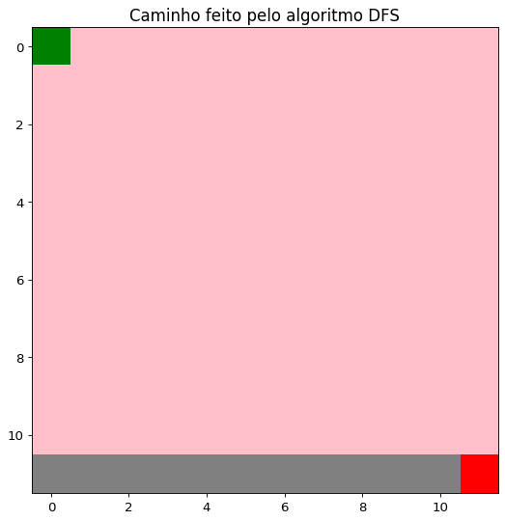
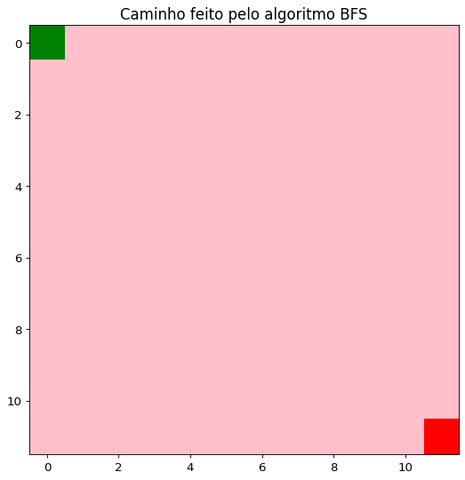
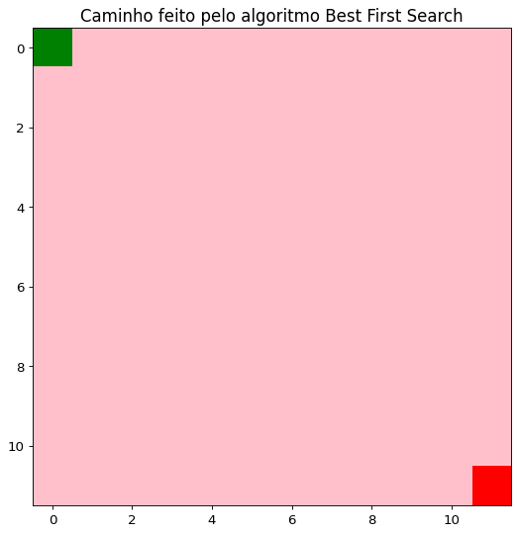
Caminhos percorridos no labirinto 3

Slide 13
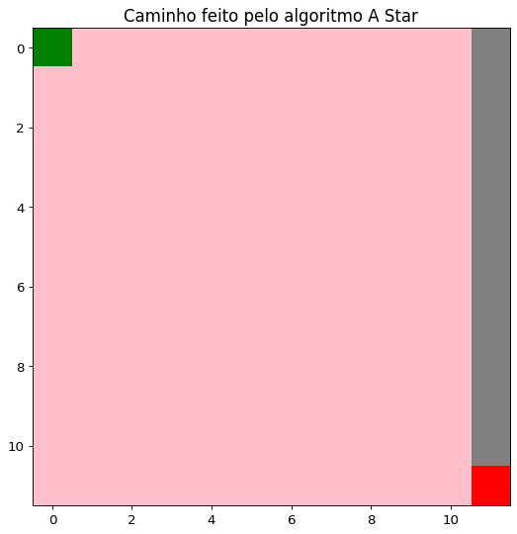
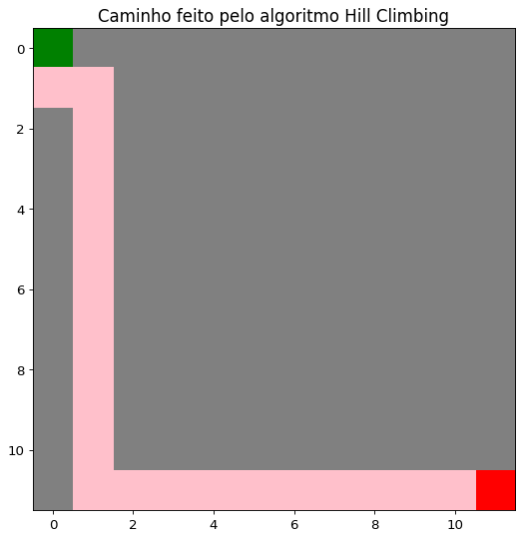
Caminhos percorridos no labirinto 3

Slide 14
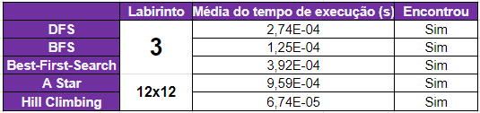
Tempos de execução no labirinto 3

Slide 15
Curiosidades sobre os caminhos percorridos no labirinto 3
Hill Climbing só encontrou o destino nesse labirinto
Era impossível não encontrar
Hill Climbing foi o mais rápido

Slide 16
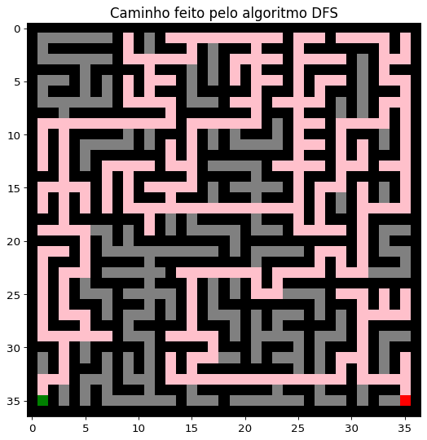
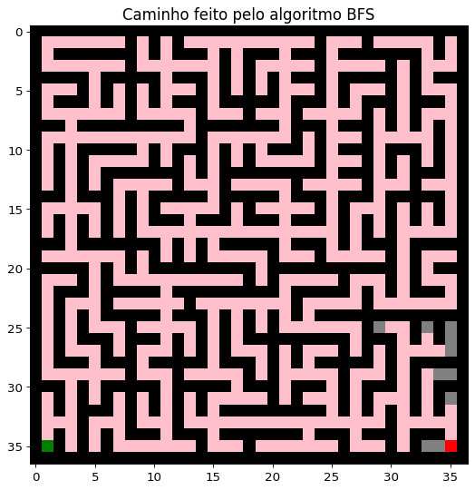
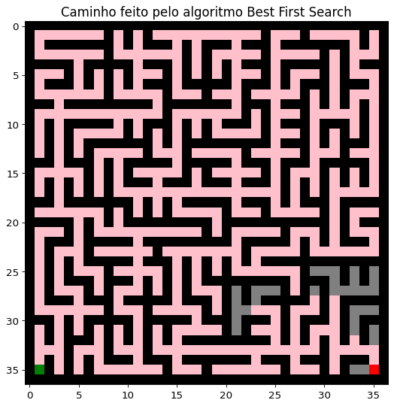
Caminhos percorridos no labirinto 6

Slide 17
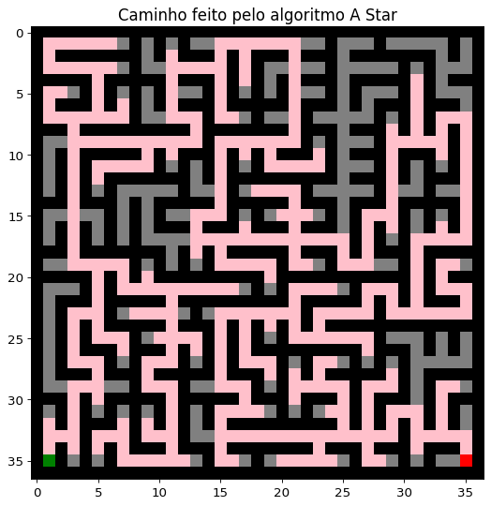
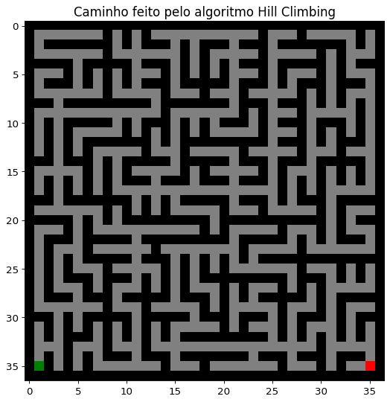
Caminhos percorridos no labirinto 6

Slide 18
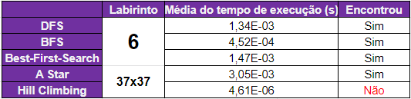
Tempos de execução no labirinto 6

Slide 19
Conclusão
O algoritmo BFS teve um desempenho melhor em questões de tempo, mas (quase) sempre verificou todo o labirinto até encontrar o destino;

